Slide 1
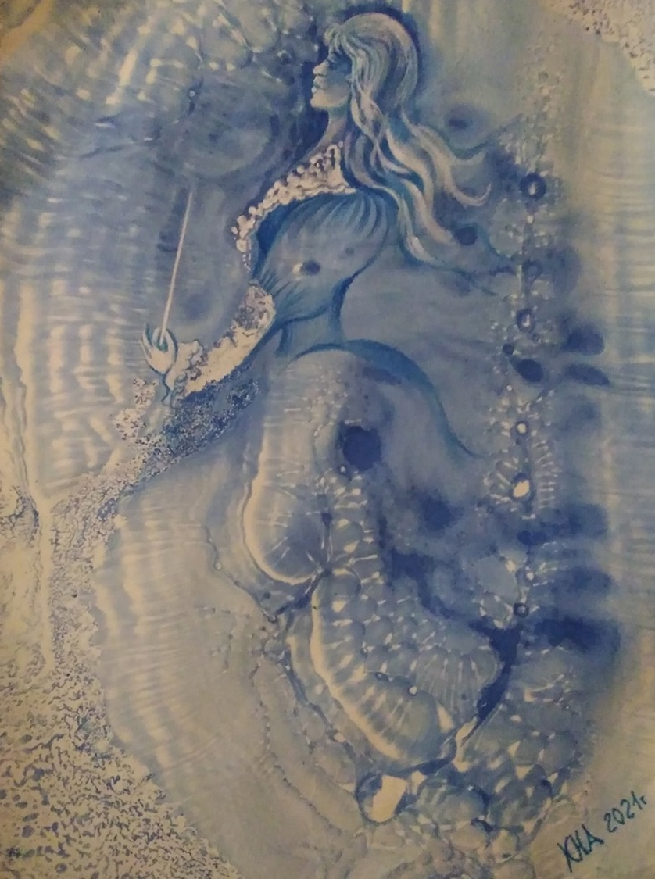
Алгоритм работы при создании графической композиции в технике акваграфия . (водяная печать)- разновидность монотипии.
Киприянова Наталья Александровна.
МОУ «Центр образования и творчества «Петровский Дворец» г. Петрозаводск
Педагог дополнительного образования

Slide 2
Акваграфия - самая необычная манера из разновидностей монотипии.
Жидкую нерастворимую краску разных цветов медленно добавляют в емкость с водой. Плавающие по поверхности пигменты создают разнообразные подвижные узоры.
Затем в емкость аккуратно кладут лист бумаги на несколько секунд и вынимают его.
Водяной узор отображается на бумаге в виде красочной картинки.
Элемент случайности в окончательном результате – вот главное отличие от работ, выполненных в других техниках. Изобразительные образы в монотипии обладают зрелищностью и неожиданностью, будят фантазию. Их можно дорисовывать или использовать как фон.

Slide 3
Материалы и инструменты:
Для создания отпечатка на бумаге с водяной поверхности.
Клеёнка для стола
Краска масляная
Растворитель для масляных красок
Стаканчик для разведения масляной краски в растворителе.
Кисть щетина для размешивания масляной краски в растворителе.
Ёмкость для воды (противень или иное по размеру листа формата А3)
Листы бумаги формат А3
Салфетки для рук и кистей
Резиновые перчатки.
Фартук.

Slide 4
Для создания композиции :
Простой графитовый карандаш для эскиза
Бумага для эскиза
Кисти синтетика или колонок (№ 3, 2, 1)
Краски акварельные
Карандаши акварельные
Гуашь белая
Стаканчик для воды
Палитра пластиковая

Slide 5
Работа выполняется в два этапа.
Этап 1: Создание акваграфии- водяного узора.
1-На рабочий стол постелите клеёнку и приготовьте необходимые материалы.
2-Оденьте перчатки. Фартук. Откройте окно.(Лучше эту часть работы выполнять на открытом воздухе)
3-В просторную ёмкость налейте воду.
4-Выберите цветовую палитру. Разведите в растворителе нужные цвета масляных красок.
5-Медленно добавьте краску в ёмкость с водой.
6-Аккуратно опустите на поверхность воды лист бумаги.
7-Снимите лист бумаги из ёмкости с водой, придерживая его за угол.
8- Положите готовый лист бумаги с отпечатком на специально отведённое для этого место. Дайте просохнуть.

Slide 6
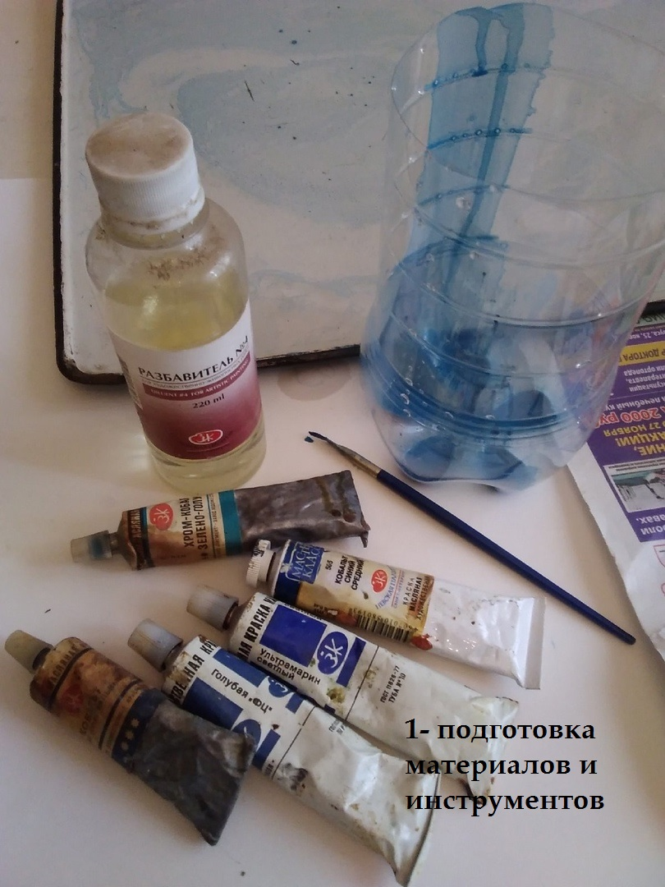

Slide 7
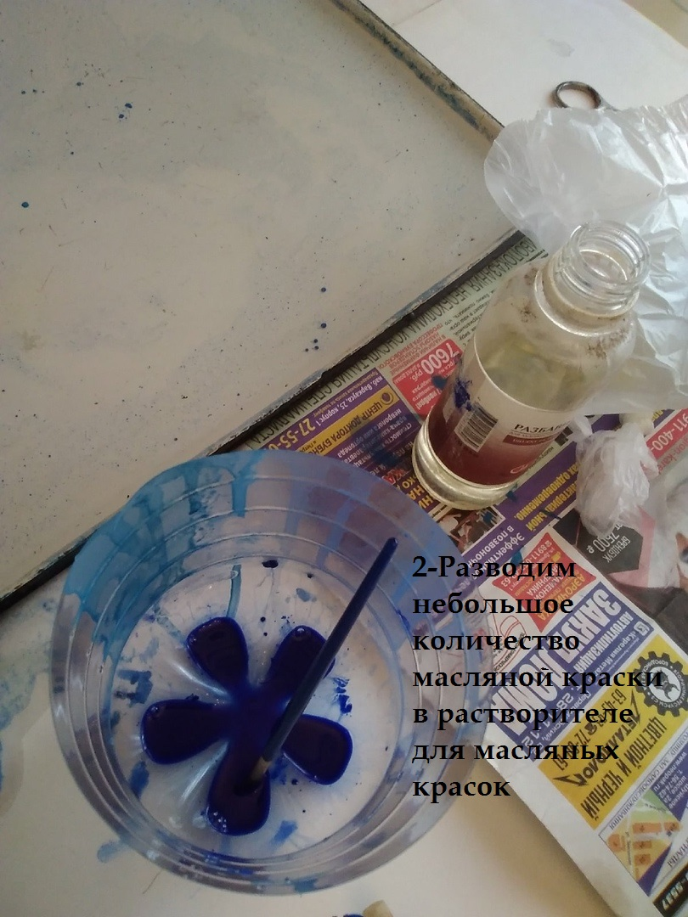

Slide 9
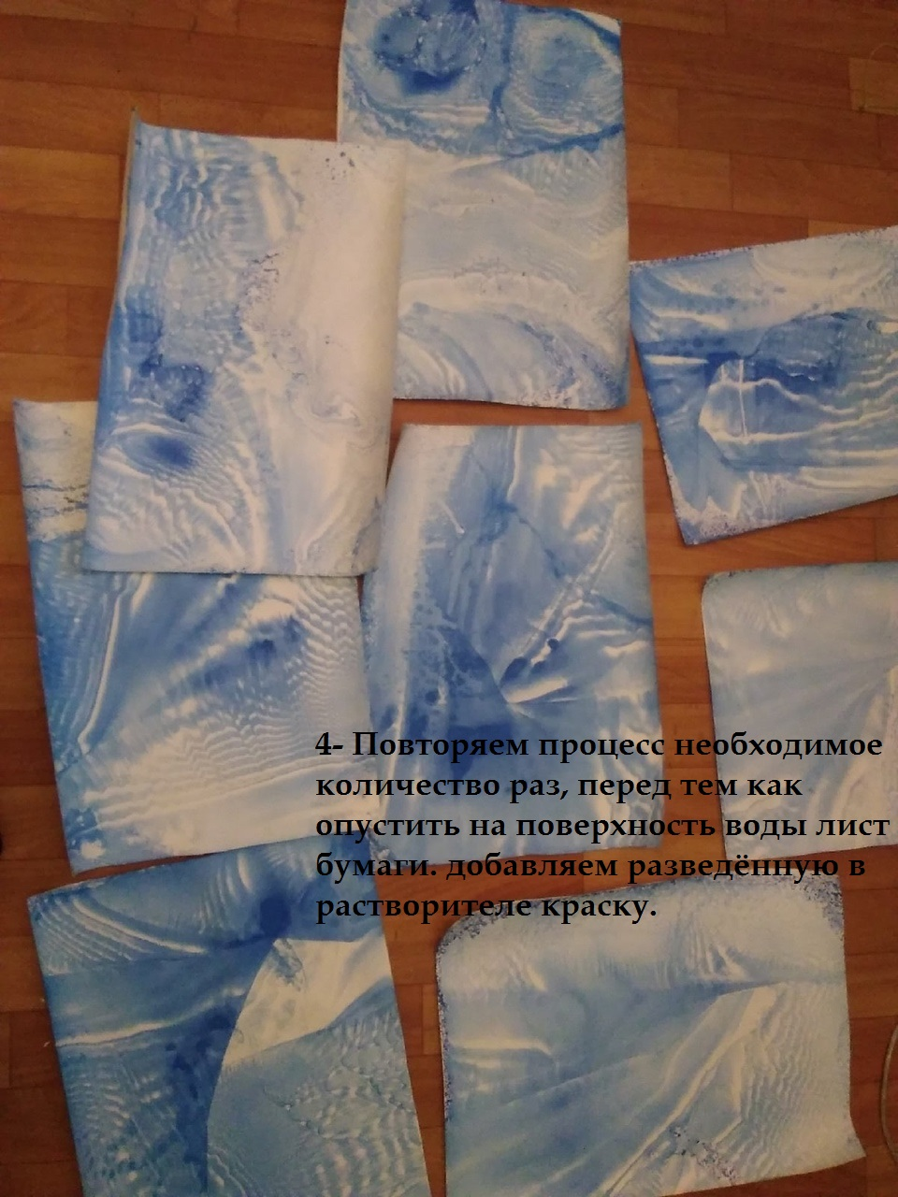

Slide 10
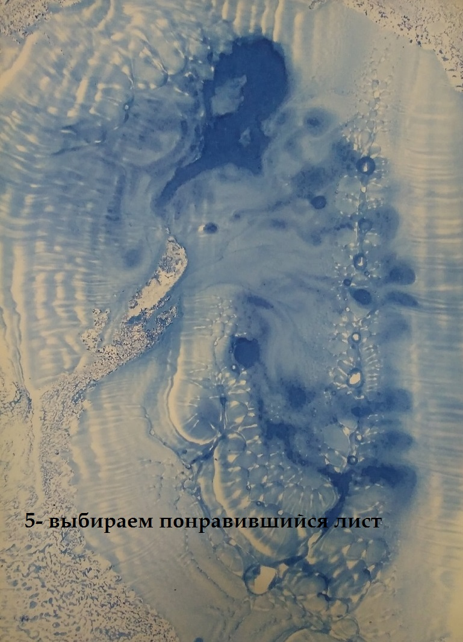

Slide 11
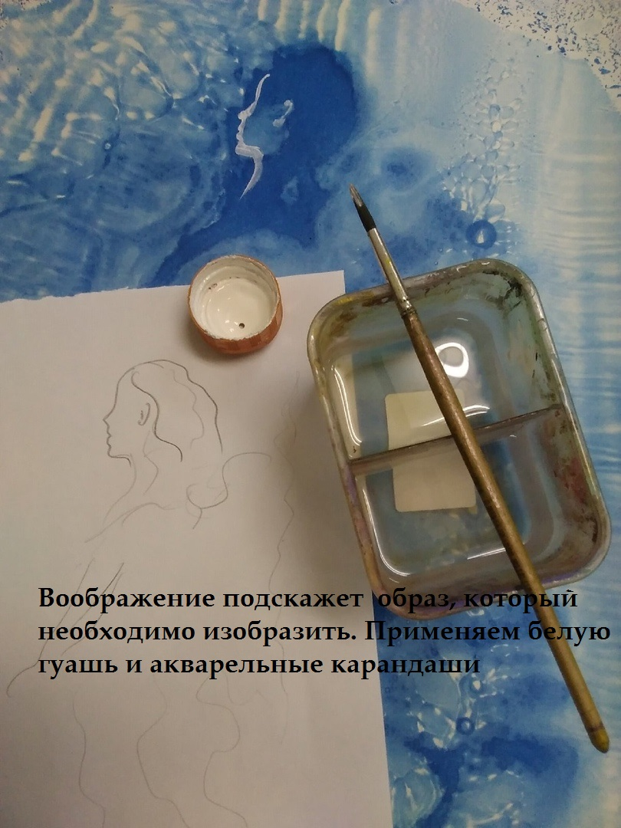

Slide 12
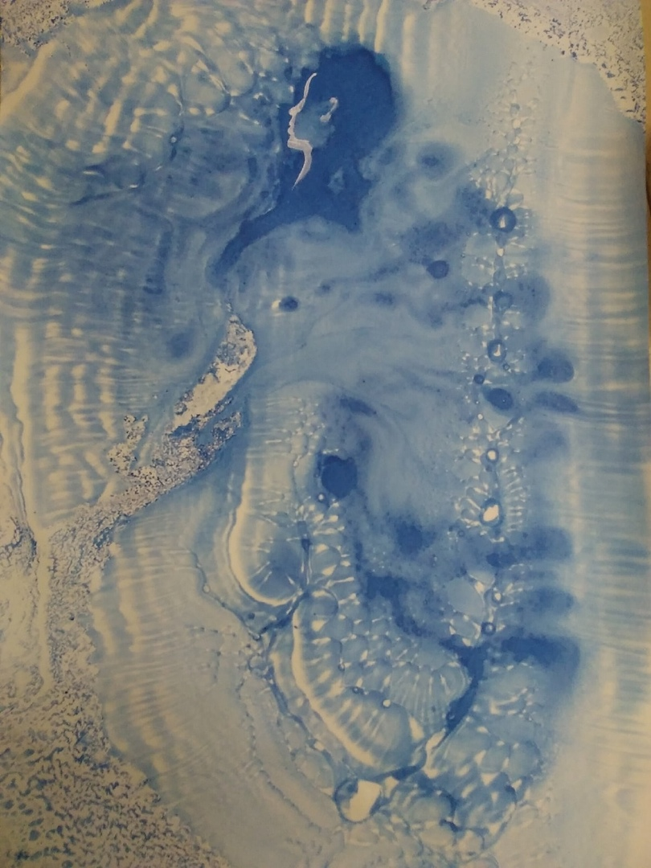
Если необходимо высветлить элементы композиции-используем белую гуашь.

Slide 13
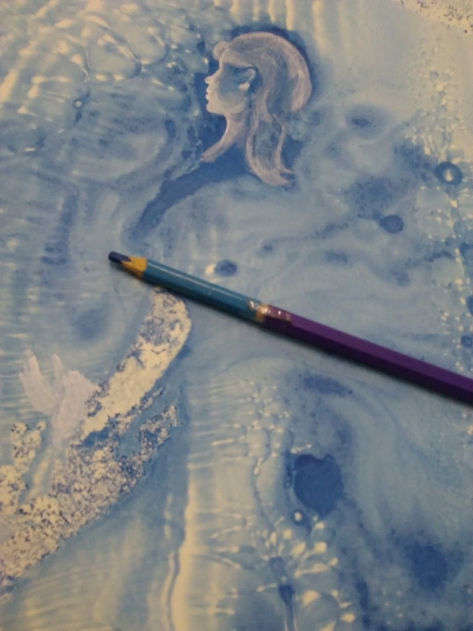
Акварельный карандаш поможет выполнить мелкие детали.

Slide 14
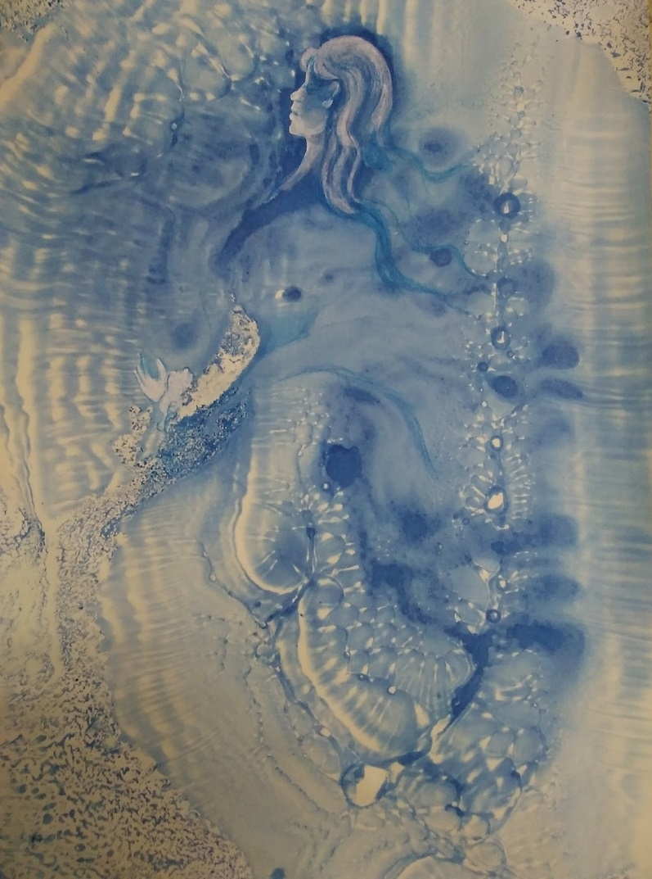
Белой гуашью и акварельным карандашом дорисовываем руку и волшебную палочку.

Slide 15
Работа готова.Остаётся поставить подпись художника.

Slide 16
Желаю Вам творческих успехов!

